Slide 1
なぜ共助が必要か
簡単理解へ
災害対応
フローチャートを
つくれ！

Slide 2
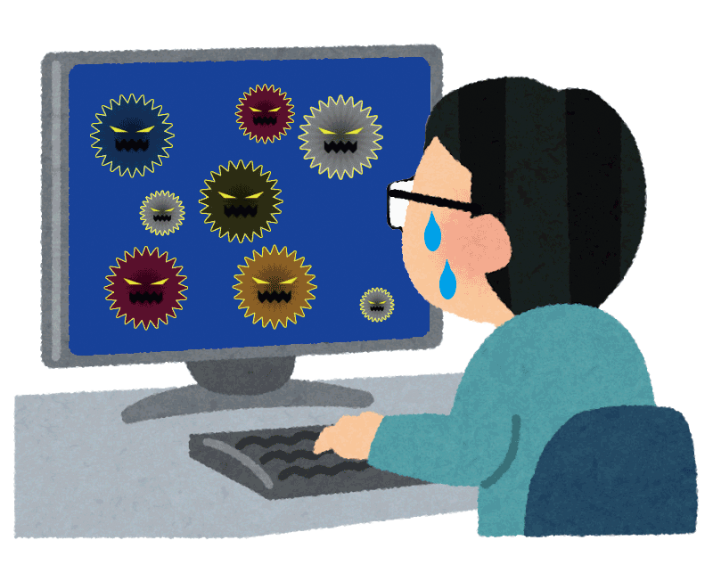
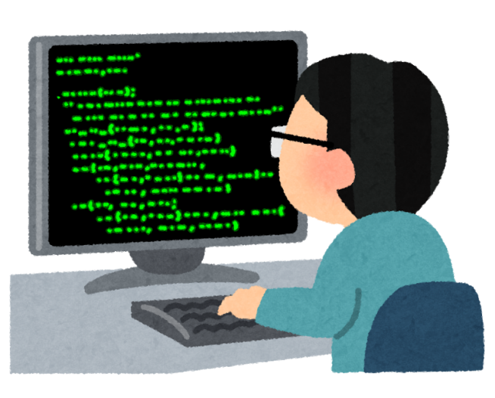
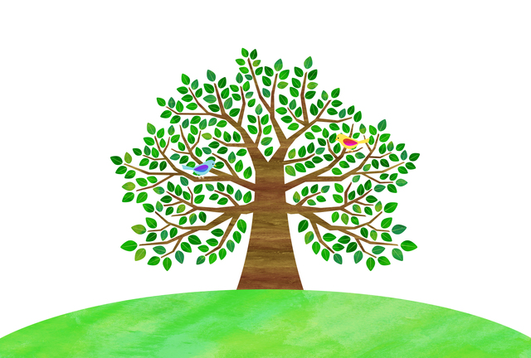
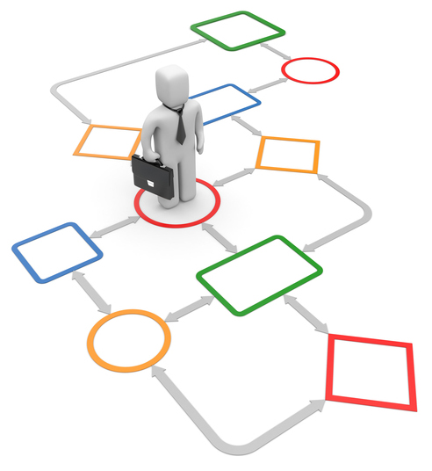
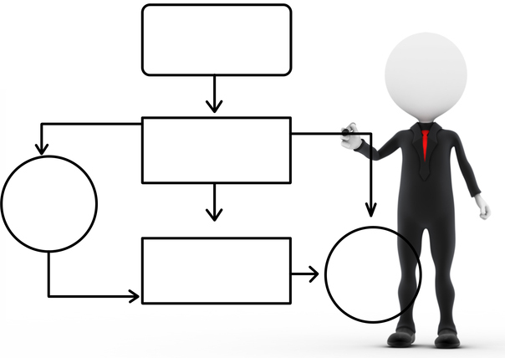
フローチャートとは？
ひと言でいえば「樹形図」
処理の流れを図示したもの
プログラミングをするとき
実際のプログラムを作る前に作成
どのような流れで処理が進むと？
効率が良いのか！
しかし、予期せぬ事態の対応は？

Slide 3
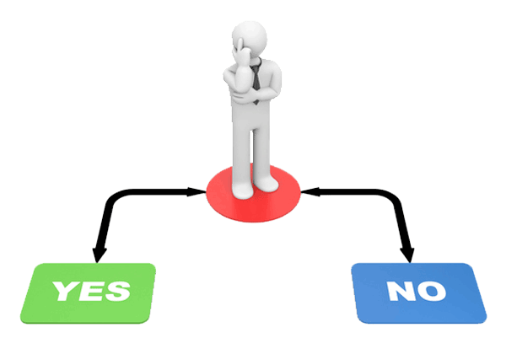
フローチャートとは？
ひと言でいえば「樹形図」
処理の流れを図示したもの
プログラミングをするとき
実際のプログラムを作る前に作成
どのような流れで処理が進むと？
効率が良いのか！
しかし、予期せぬ事態の対応は？
災害時には判断を迫られる！

Slide 4
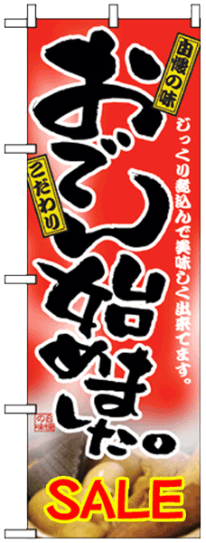
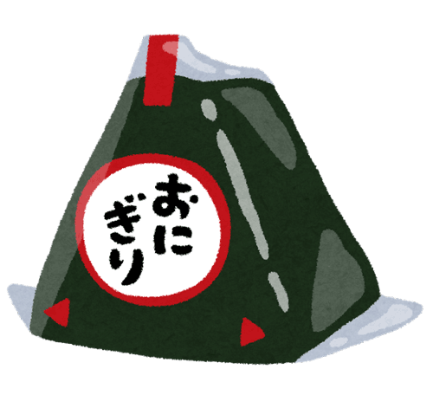
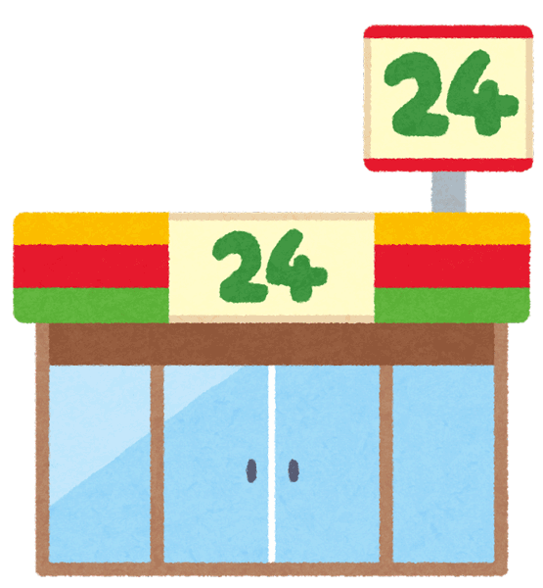
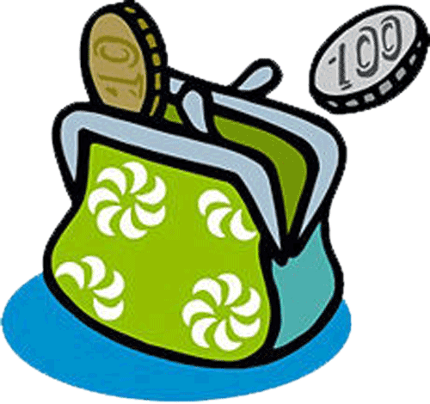
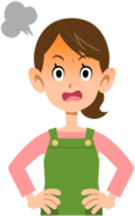
フローチャートとは？
判断を迫られる
そんな場合の
簡単なフローチャートで
ご説明しましょう
コンビニ編
おにぎりを
買ってきてと頼まれる
「おでんセール」
凄いイレギュラーを
先に処理をした
ここが
大きな「ミスだ」
なぜ先に
「おにぎり」を
買わなかったのか？
これが
災害時に起こる
ヒューマンエラー！
判断ミス
コンビニへ行く
おでんがセール
No
Yes
おでんを買う
残金あり
No
Yes
おにぎりを買う
持ち帰る
少し怒られる！
みんなで食べる

Slide 5
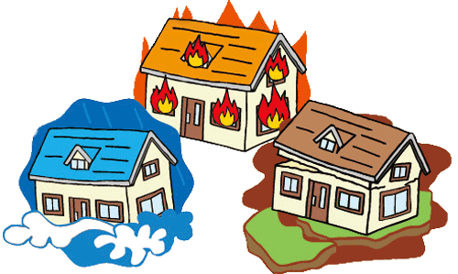
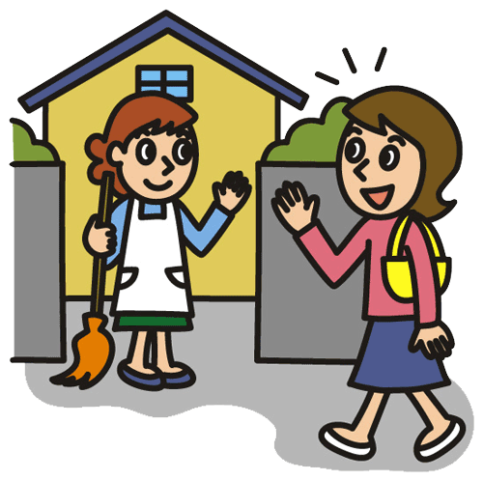
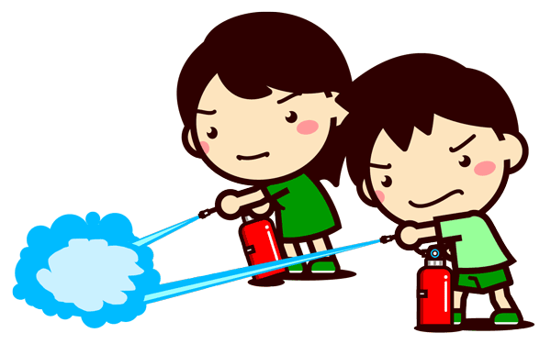
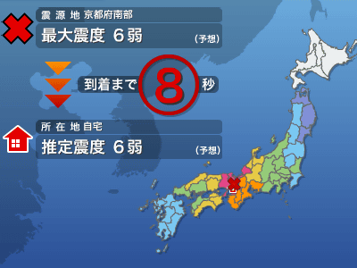
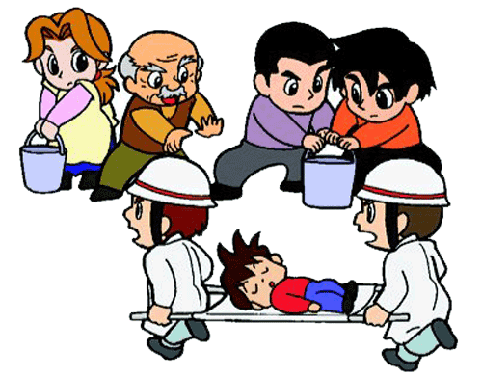
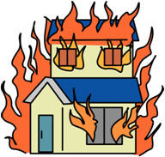
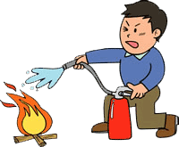
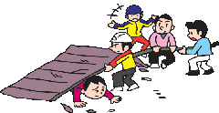
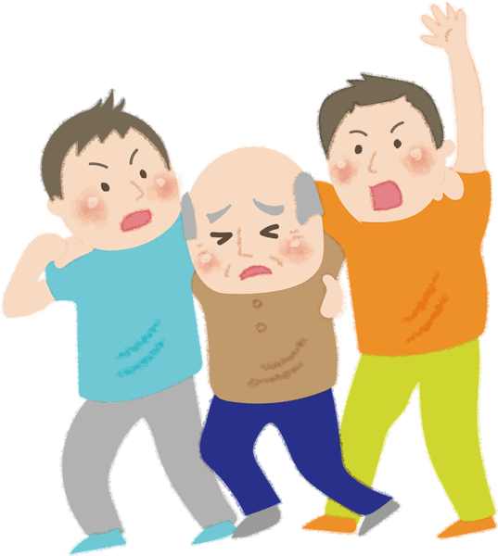
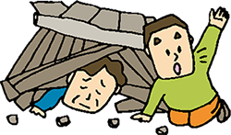
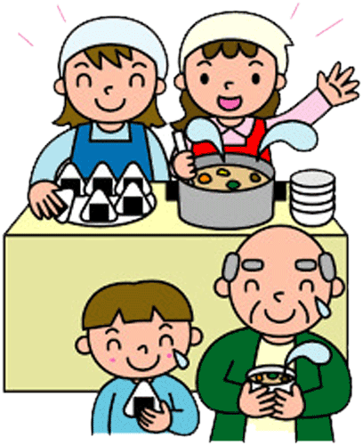
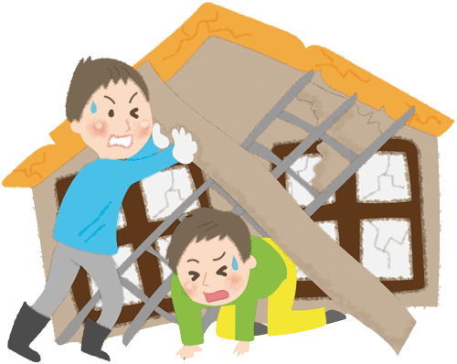
地震対応フローチャート
地震が多発し防災活動が必要と言われる
地震が多発し防災活動が必要と言われる
近所の方と挨拶
顔見知り
近所の人とは
付き合いがない
大地震が発生
大地震が発生
火災発生
No
火災発生
No
Yes
Yes
消火活動
消火活動
要救助者
No
要救助者
No
Yes
Yes
救助
救助
近所で助け合い
自分で頑張る
炊き出し
Yes
助けを求める
No
大切な人を守る
大切な人は守れない

Slide 6
地震対応フローチャート
地震が多発し防災活動が必要と言われる
地震が多発し防災活動が必要と言われる
近所の方と挨拶
顔見知り
近所の人とは
付き合いがない
キーワード
挨拶を交わし
顔見知りになる！
大地震が発生
大地震が発生
火災発生
No
火災発生
No
Yes
Yes
消火活動
消火活動
要救助者
No
要救助者
No
Yes
Yes
救助
救助
近所で助け合い
自分で頑張る
炊き出し
Yes
助けを求める
No
大切な人を守る
大切な人は守れない

